Slide 1


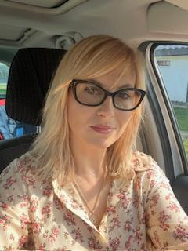
Портфоліо
вчителя
англійської мови
Вільхівського ліцею Горохівської МР
Яковлєвої Тетяни Миколаївни

Slide 2





01
Про мене
Спеціалізація, кваліфікація, категорія, стаж, курси підвищення кваліфікації
Методична робота
02
Методичні напрацювання, дидактичні матеріали
Дистанційні заняття, показові уроки
03
Матеріали з досвіду роботи
Позакласна робота
04
Матеріали позакласних заходів, конкурсів, олімпіад.
Результати діяльності
05
Інформація про рівень навчальних досягнень учнів, переможців конкурсів, олімпіад.

Slide 3
01
вчитель англійської мови
Освіта - вища.
Кваліфікаційна категорія, звання – спеціаліст 1 категорії.
Спеціалізація, кваліфікація – вчитель французької мови та літератури та англійської мови.
Стаж роботи – __17 р.6 м.

Slide 4



Підвищення кваліфікації
01
"Щоб мати право вчити інших, потрібно постійно вчитися самому".

Slide 5
Методична робота
Педагогічно гасло: “Відкрити в кожній дитині душу творця, дати їй змогу пробудитися і розквітнути”.
Проблемна тема: «Мотивація учнів різних вікових категорій при вивченні англійської мови».
Життєве гасло: «Не витрачай свій час в марній боротьбі за досконалість, просто прагни робити все як найкраще».
Найважливіше у педагогічній діяльності – це гармонія у стосунках з учнями, їх батьками та колегами, постійний творчий пошук і самовдосконалення.
02

Slide 6
Методична робота
Діяльність вчителя
Створення комфортного середовища навчання
02
Творча співпраця
вчителя та учнів
Інформаційне забезпечення
Співпраця з іншими викладачами, закладами
Удосконалення навчально-матеріальної бази

Slide 7
Методична робота
Мотивація…
Яким чином позитивно змотивувати дитину?
Мотивація – спонука учнів до активної учбової діяльності, продуктивного пізнання змісту навчання.
Як і для будь-якої іншої справи, для вивчення англійської мови дитині потрібна позитивна мотивація — тобто бажання займатися, інтерес. Без неї усі зусилля батьків чи вчителів будуть приречені на невдачу: дитина або не вчитиметься, або вчитиметься лише для того, щоб її не карали, і в останньому випадку знання будуть поверхневі й швидко забуватимуться. Володіння мовою, великою мірою, залежить від бажання вивчати її, а для того, щоб це бажання виникало, необхідна суттєва та постійна мотивація.
Найбільш сильна і позитивна мотивація виникає у дитини в тому випадку, якщо діяльність володіє новизною. Тому варто використовувати нові навчально-методичні комплекси, з новими типами завдань, з якими учні не стикалися раніше.
Пропоную застосовувати у навчальній діяльності сучасні методи та прийоми навчання, використовувати інтерактивні вправи, мобільні додатки, ІКТ.
02

Slide 8
Методична робота
Мотивація навчальної діяльності шляхом створення проблемної ситуації
Мотивація навчальної діяльності шляхом використання технології «Мозковий штурм»
02
МОТИВАЦІЯ
Мотивація навчальної діяльності шляхом бесіди
Мотивація навчальної діяльності в процесі гри
Мотивація навчальної діяльності за технологією «Незакінчене речення»

Slide 9
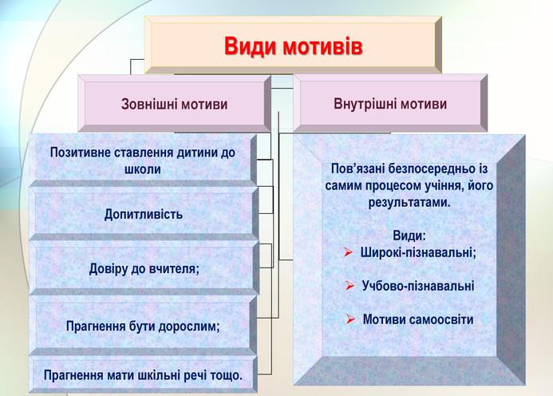
Методична робота
02

Slide 10
Методична робота
Для розвитку мотивації учнів традиційні уроки необхідно доповнювати нестандартними формами навчання:
Форми уроків | Урок засвоєння нових знань | Урок формування вмінь і навичок | Урок узагальнення та систематизації знань | Урок перевірки, оцінювання та корекції знань, умінь та навичок
Нетрадиційні форми | Уроки лекційної форми, Уроки-експедиції, (подорожі), Уроки-дослідження, Уроки-інсценівки, Навчальні конференції («прес-конференції») Інтегровані | Практикуми. Уроки-діалоги. Уроки з рольової, ділової гри | Семінари. Диспути ігрові: КВК, «Що? Де? Коли?», «Поле чудес», «Щасливий випадок». інтегровані театралізовані (урок-суд). Уроки-консультації. Уроки-конкурси. Уроки-змагання. | Залікові вікторини. Конкурси. Огляд знань. Захист творчих робіт, проектів, творчі звіти.
02

Slide 11

Методична робота
Сучасні уроки англійської мови – це заняття з використанням інтерактивних форм та методів навчання.
Інтерактивне навчання – це спеціальна форма організації пізнавальної діяльності, яка має конкретну, передбачувану мету створити комфортні умови навчання, за яких кожен учень відчуває свою успішність, інтелектуальну спроможність.
02
Метод “Прес”
“Займи позицію”
“Дерево вражень”
“Неперервна шкала думок”
Обговорення проблеми в загальному колі
“Мікрофон”
“Мозковий штурм”
“Навчаючись-навчаю сам”
Дискусійне
навчання
Колективно –
групове навчання
Кооперативне
навчання
Ситуативне
моделювання
Робота в парах
“Карусель”
Два-чотири-всі разом
Ротаційні “трійки”
“Акваріум”
Робота в малих групах
Рольові ігри
Імітаційні ігри
Спрощене судове слухання

Slide 12
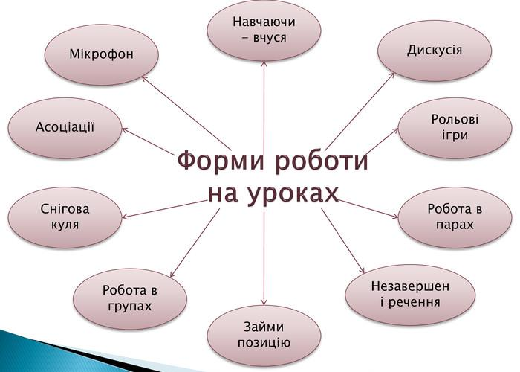
Методична робота
Організація інтерактивного навчання передбачає проведення нестандартних уроків (урок-лекція, урок-диспут, урок-екскурсія, урок-подорож), а також парних та групових форм роботи.
02

Slide 13
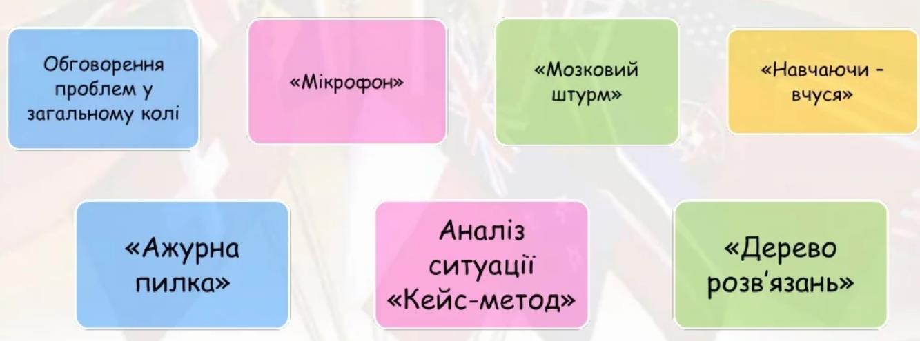
Методична робота
Фронтальні методи навчання
02

Slide 14
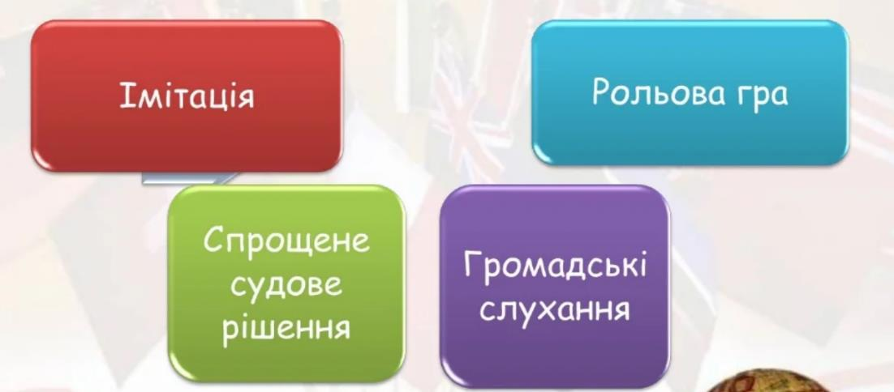

Методична робота
Навчання у грі
Гра дає можливість підтримати роботу кожного учня протягом усього уроку, знімає втому, ліквідує дефіцит спілкування іноземною мовою.
02

Slide 15

Методична робота
Вправи для роботи із здобувачами освіти на уроках англійської мови
02
Навчання у грі
Гра «Яке слово зникло». На столі перед учнем – декілька карток з англійськими словами. Учень закриває очі, вчитель забирає одну картку. Потім учень відкриває очі, вчитель по черзі пропонує картки з українськими словами, а учень визначає, яке відповідне англійське слово зникло.
Гра «Правда-неправда». Вчитель показує по черзі малюнки та називає слова англійською (одні називаючи правильно, інші – неправильно). Якщо вчитель називає слово правильно, учень легко стукає долонею чи пальцями по столу, якщо – ні, учень нічого не робить.
Під час виконання цих завдань розвиваються такі види мовленнєвої діяльності як читання та сприймання на слух.

Slide 16

Методична робота
Навчання у дискусії
02

Slide 17

Методична робота
Використовую у своїй діяльності дидактичні та рольові ігри, моделювання життєвих ситуацій, які сприяють активізації та інтенсифікації навчального процесу:
Створюємо Новорічну феєрію;
Похід до аптеки;
Робимо покупки;
У бібліотеці;
В кафе;
Зимові розваги тощо.
02

Slide 18








Методична робота
ПРИРОДНО- РОЗМОВНИЙ МЕТОД
02
СПІВРОБІТ- НИЦТВА
КРИТИЧНЕ МИСЛЕННЯ
Методики та технології,
які використовую для навчання спілкуванню і мотивації
ІНФОРМАЦІЙНО- КОМУНІКАЦІЙНІ
ЗДОРОВ’Я- ЗБЕРЕЖУВАЛЬНІ
ІГРОВІ
ПРОЕКТНІ

Slide 19

Методична робота
Не полишайте дитину радості відкриття, пошуку, не давайте їй готових висновків, правил, де це можливо, нехай дитина сама до цього дійде.
02
Проєктна робота дає можливість учням по-новому розкрити себе незалежно від рівня володіння мовою, учить їх прийомам співпраці та взаємодії в роботі, допомагає розвивати творчі здібності і навички дослідження.
Проєкт робить мову більш пов'язаною з потребами того, хто навчається, вчить спілкуватися про власний внутрішній світ, свої думки, налагоджує тісний зв’язок між мовою і культурою.

Slide 20

Методична робота
Парна та групова робота
Слід також розвивати і мотивацію колективних досягнень. Цього можна добитися шляхом включення дітей в парну і групову роботу. Результат колективної діяльності залежить від готовності кожного члена колективу включити власні зусилля в досягнення загальної мети.
Але що ж робити з тими учнями, які, не дивлячись на всі вчительські старання, не прагнуть ні до яких досягнень. Невмотивований учень стане мотивованим, якщо вчитель стане спілкуватися з ним, сприймаючи його в позитивному світлі. Не випадково психологи називають цей метод методом прогнозів, що само виконуються.
02

Slide 21
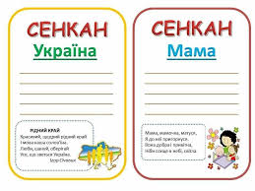
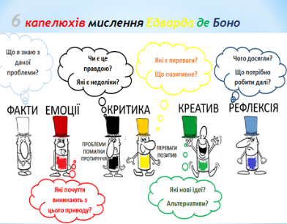
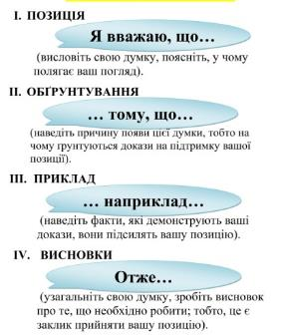
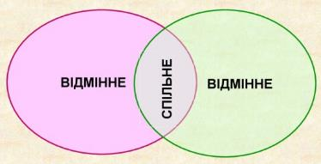
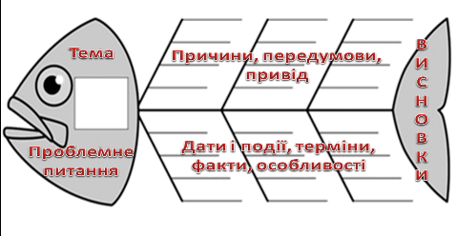
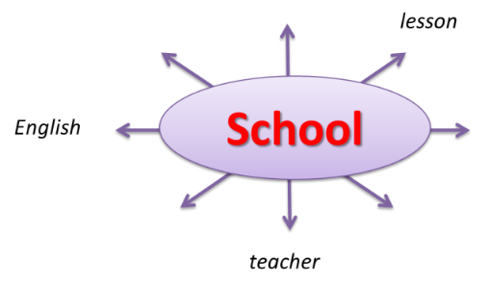
Метод «Сенкан»
Методична робота
Метод «6 капелюшків»
Метод «Прес»
02
Використову сучасні методи навчання
Метод Кола Вена
Метод «Асоціативний кущ»
Метод «Фішбоун»

Slide 22



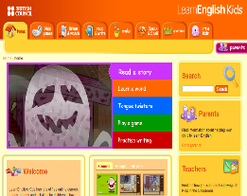



Методична робота
Одним з існуючої безлічі шляхів і засобів, вироблених практикою, для формування стійких пізнавальних інтересів і мотивів, є застосування в учбовому і виховному процесі інформаційних технологій.
Мультиме-дійні презентації
У своїй діяльності застосовую:
02
Електронні словники
Відео та аудіо матеріали
Комп'ютерні технології
Інтерактивні посібники з граматики
Інтернет-ресурси
Програмне забезпечення НМК

Slide 23
Методична робота
Педагогічна діяльність. Мотивація навчальної діяльності.
Застосування ІКТ на уроках надають такі можливості:
• посилення мотивації навчання;
• активізація навчальної діяльності учасників освітнього процесу, посилення їх ролі як суб’єкта навчання діяльності;
• індивідуалізація процесу навчання, використання основних і допоміжних навчальних впливів, розширення меж самостійної діяльності здобувачів освіти;
• урізноманітнення форм подання інформації;
• урізноманітнення типів навчальних завдань;
• створення освітнього середовища, яке забезпечує "занурення" здобувачів освіти в уявний світ, у певні соціальні і культурні ситуації;
• постійне застосування ігрових прийомів;
• забезпечення негайного зворотного зв’язку, можливість рефлексії.
02

Slide 24
Методична робота
Педагогічна діяльність.
Найбільш популярними навчальними сайтами для вивчення мов є: LinguaLeo - напевно, самий захоплюючий ресурс як для дорослих, так і для дітей. Величезна бібліотека відео, аудіо і текстових матеріалів. Тематичні курси, особистий словник з озвученням. Набір тренувань: аудіювання, кросворди, переклад слів. Нудьгувати не доведеться. З журналу розвитку ви можете дізнатися про свій реальний і можливий прогрес у вивченні мови.
LearnEnglishKids Мабуть, найкорисніший сайт для вивчення англійської мови – це ресурс Британської Ради LearnEnglishKids. Тут можна знайти безліч ігор, пісень, оповідань і різних завдань для занять вдома.
LearnEnglishTeens Сайт тієї ж Британської Ради, але для дітей старшого віку. На LearnEnglishTeens можна знайти барвистий журнал з навчальними і одночасно розважальними відео, матеріалами для вивчення мови і статтями по культурі Великобританії. Але не розвагами єдиними; на сайті багато перевірочних завдань і тестів.
CBeebies Британська телерадіокомпанія ВВС- дітям розважальні мультики та фільми. Крім того на CBeebies ви знайдете захоплюючі ігри у вигляді пазлів, малювання, розмальовок, пісень, казок і, як бонус, статті для батьків.
02

Slide 25

Методична робота
Педагогічна діяльність.
Напрямки використання ІКТ на уроках англійської мови:
використання Інтернету, компакт-дисків для виконання практичної роботи, проекту, написання реферату, виконання будь-якого творчого завдання;
використання на уроці мультимедійних можливостей комп'ютера, що слугує наочним посібником. Це найпоширеніша форма організації навчання із застосуванням комп'ютера на уроці.
02

Slide 26







Методична робота
З метою забезпечення організації освітнього процесу та виконання освітніх програм можна застосовувати засоби дистанційного навчання:
для відеотрансляцій навчальних занять: Zoom, Google Meet, Skype;
для організації освітнього процесу в рамках класів: Google Classroom, Moodle, Teams;
віртуальні ресурси для організації навчання: Padlet, Miro;
для формувального оцінювання: LearningApps, Mentimeter, Kahoot тощо.
02

Slide 27









Методична робота
Педагогічна діяльність:
У своїй діяльності для організації звичайного, дистанційного та змішаного навчання використовую:
02

Slide 28
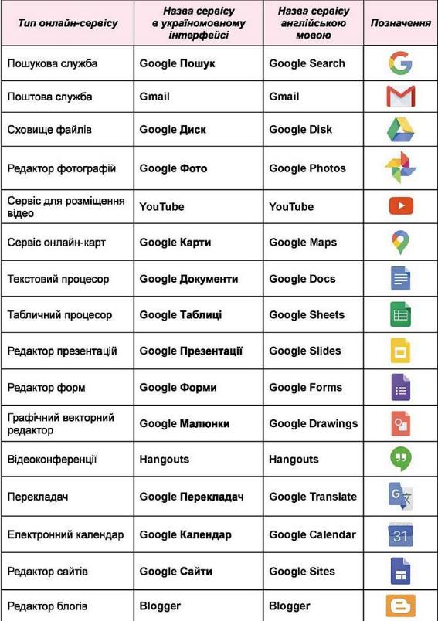

Методична робота
Використання Інтернет-ресурсів дає можливість організовувати спільну діяльність з документами (наприклад, спільне створення презентацій), проводити опитування та тестування, організовувати документообіг. Активно в педагогічній практиці використовую сервіси Google.
02

Slide 29


Методична робота
Педагогічна діяльність:
24 Easy Steps — альтернативна освітня платформа для вивчення англійської мови, схвалена МОН України. Платформа працює за новітньою концепцією «Перевернутий урок», коли всі теоретичні матеріали вивчаються вдома, а на уроці учні лише практикуються, роблять проекти та веселяться зі своїми однолітками.
Вона надає повний інструментарій для проведення уроку: починаючи з інтерактивного онлайн-підручника-тренажера, що містить понад 5 000 інтерактивних завдань та медіаматеріалів, особистим кабінетом учня та вчителя, який допомагає вибудовувати графік занять та відстежувати успішність учня, систему тестів — від визначення рівня студента до перевірки засвоєння навчальних ним навчальних матеріалів, паперовий підручник, який є повністю інтегрованим з онлайн-тренажером.
02

Slide 30

Методична робота
Педагогічна діяльність:
На рівень активності учнів початкової школи позитивно впливає і емоційність навчально-виховного процесу та створення доброзичливої атмосфери в процесі навчання. Вивчення англійської мови за допомогою пісень, віршів, римівок, чантів, широке використання вербальних та невербальних опор веде не тільки до підтримки початкової мотивації, але й до розвитку інтересу до предмета.
Емоції й враження, отримані під час прочитання віршів або співу пісні, стають прожитим життєвим досвідом, що перетвориться у знання, що у свою чергу стимулює мотивацію учнів. Для фонетичної зарядки я зазвичай підбираю короткі пісеньки із чітким ритмом і частими повторами.
02

Slide 31

Методична робота
Широко використовую на своїх уроках музику, записи дитячих пісень, музичні ігри та інші аудіо-курси, виконані носіями мови.
Вірші, пісні, музичні ігри підбираю так, щоб, співаючи, можна було виконувати різні дії та рухи і тим самим запам'ятовувати слова-дії.
Практикую аудіювання пісень з використанням графічної та малюнкової опори, різноманітних іграшок та предметів, що викликає зацікавленість до уроку і предмета.
Пісні, вірші та діалоги серії “Jazz Cants’’ (промовляння на фоні джазового синкопованого ритму), ритми “rap” допомагають учням оволодіти мелодією і різними видами інтонації, притаманними англійській мові. А слово, навіть окремі фрази, краще запам’ятовуються через пісню, вірш або діалог.
02

Slide 32
Методична робота
Для розвитку індивідуальної позитивної мотивації в навчанні необхідно виконувати наступні умови.
Перша умова:
Найбільш сильна позитивна мотивація виникає у дитини в тому випадку, якщо діяльність володіє новизною.
Необхідно використовувати нові навчально-методичні комплекси. З абсолютно новим виглядом і типами завдань, з якими учні не стикалися раніше.
Слабшим учням необхідно давати більше часу на виконання завдань, і вони менш складні, а сильнішим – менше; завдання ускладнені.
Слабшим вчиться бажано давати завдання, подібні тим, які у них вже вийшли, — для підняття у них упевненості у власних силах.
Потрібно стежити, щоб діяльність учнів на уроці і в позакласній роботі була цікавою і відповідала розвиваючому рівню школярів. Адже діти люблять брати участь в дискусіях за наперед обумовлюваними правилами; у рольових іграх; їм подобається розгадувати інтелектуальні завдання.
02

Slide 33
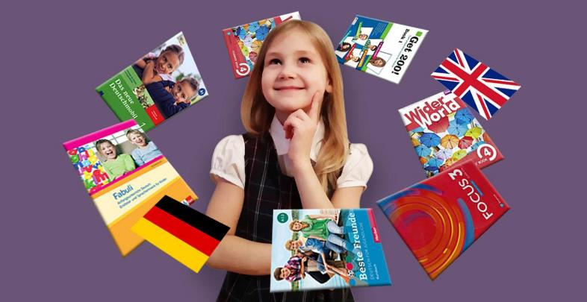
Методична робота
Для розвитку індивідуальної позитивної мотивації в навчанні необхідно виконувати наступні умови.
Друга умова.
Наявність можливості для прояву самостійності.
Самостійна робота учнів розфарбовує їх діяльність емоційно, викликає різні внутрішні переживання і тим самим сприяє розвитку у них позитивної мотивації в навчанні.
Також позитивну мотивацію можна розвинути за допомогою змагання. Необхідно придумувати різні конкурси і змагання на основі теми, що вивчається.
02

Slide 34
Дистанційні заняття
З метою забезпечення організації освітнього процесу та виконання освітніх програм можна застосовувати засоби дистанційного навчання:
для відеотрансляцій навчальних занять: Zoom, Google Meet, Skype;
для організації освітнього процесу в рамках класів: Google Classroom, Moodle, Teams;
віртуальні ресурси для організації навчання: Padlet, Miro;
для формувального оцінювання: LearningApps, Mentimeter, Kahoot тощо.
03

Slide 35
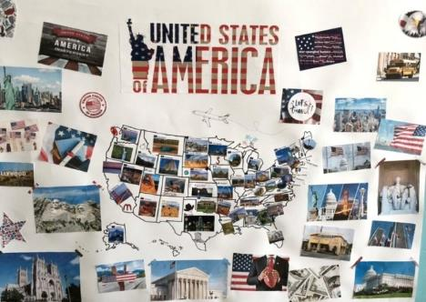
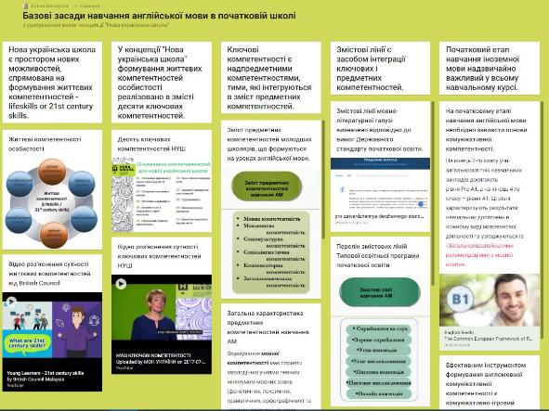
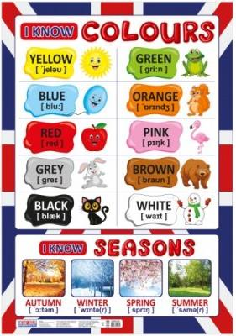

Для мотивації застосовую на заняттях
Колаж
Інтерактивний плакат
03
Хмара слів

Slide 36


Позакласна робота
Форми позакласної роботи стимулюють та розвивають мотиваційні процеси у здобувачів освіти
змагальні (конкурс, гра, олімпіада);
засоби масової інформації (стінгазета, оголошення, дайджест);
3) культурно-масові (вечір-свято, присвячений народним традиціям рідної країни або країни, мова якої вивчається; вечір-портрет, присвячений життю та діяльності відомих письменників, поетів, композиторів, акторів тощо; вечір-зустріч з цікавими людьми; вечір-хроніка у зв'язку зі знаменними подіями та інші);
4) політико-масові (форум, фестиваль, прес-конференція, ярмарка, телеміст та інші).
04

Slide 37

Результати діяльності
Результатом моєї діяльності є учень-випускник, який не тільки володіє знаннями, уміннями та навичками з предмета, але й уміє формулювати власну точку зору, відстоювати свою позицію, співпрацювати в групі, колективі, мати коло однодумців, бути комунікабельною, толерантною особистістю.
Випускники складають на високі бали тести ЗНО з англійської мови продовжують навчання в престижних вузах України.
05

Slide 38
Мої досягнення
Систематично підвищую свій професійний рівень, займаюся самоосвітою: беру участь у вебінарах, онлайн-навчаннях, семінарах, майстер-класах тощо.
Розміщую свої доробки на освітньому порталі "На урок“ та “Всеосвіта”.
Значну увагу приділяю позакласній діяльності. Досвідом своєї роботи обмінююся під час відкритих виховних заходів.
Проводжу тижні англійської мови, що традиційно включають вікторини, інсценізації творів, розв’язання кросвордів, випуск міні-проектів (стіннівок, присвячених відомим героям та вченим, лепбуків), виставки ілюстрацій «Герої очима дітей» сприяють розширенню знань здобувачів освіти, вдосконалюють акторські, декламаторські, організаторські здібності.
Беру активну участь у роботі шкільного методичного об’єднання вчителів.
05

Slide 39

Декілька правил, як поводити себе батькам, вихователям, вчителям, щоб за допомогою відчуття успіху позитивна мотивація у дітей зростала:
1. Вчіть дитину, тому що це — честь і задоволення для вас.
2. Говоріть зрозуміло, голосно і з ентузіазмом.
3. Робіть все невимушено і радісно.
4. Довіряйте дитині і давайте їй зрозуміти це своїм ставленням.
5. Постійно давайте їй нову інформацію.
6. Навчайте дитину цілеспрямовано й організовано.
7. Поряд з вербальним використовуйте якнайбільше яскравого наочного матеріалу.
8. Завжди вмійте зупинитися, дозуйте новий матеріал невеликими порціями.
10. Не перевіряйте дитину надто часто.

Slide 40
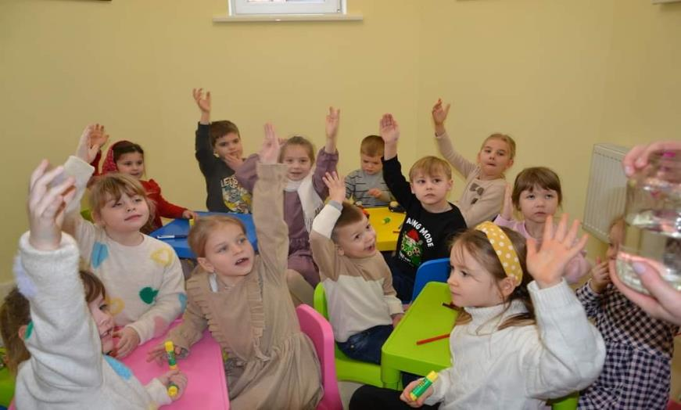
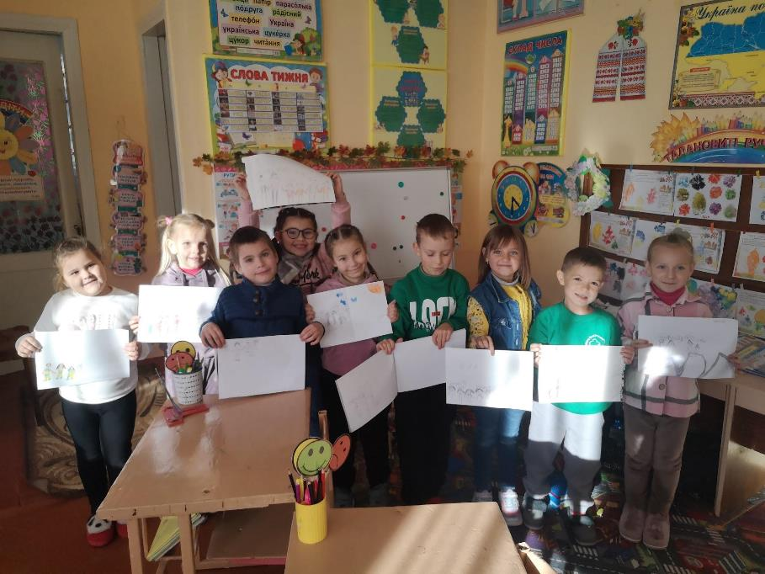
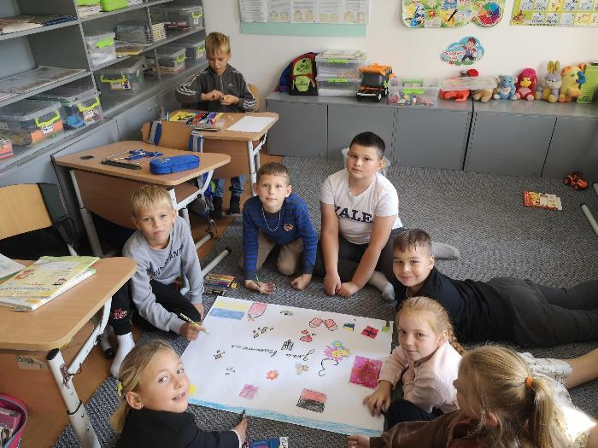
Фотозвіт діяльності
Ігрова діяльність здобувачів освіти

Slide 41
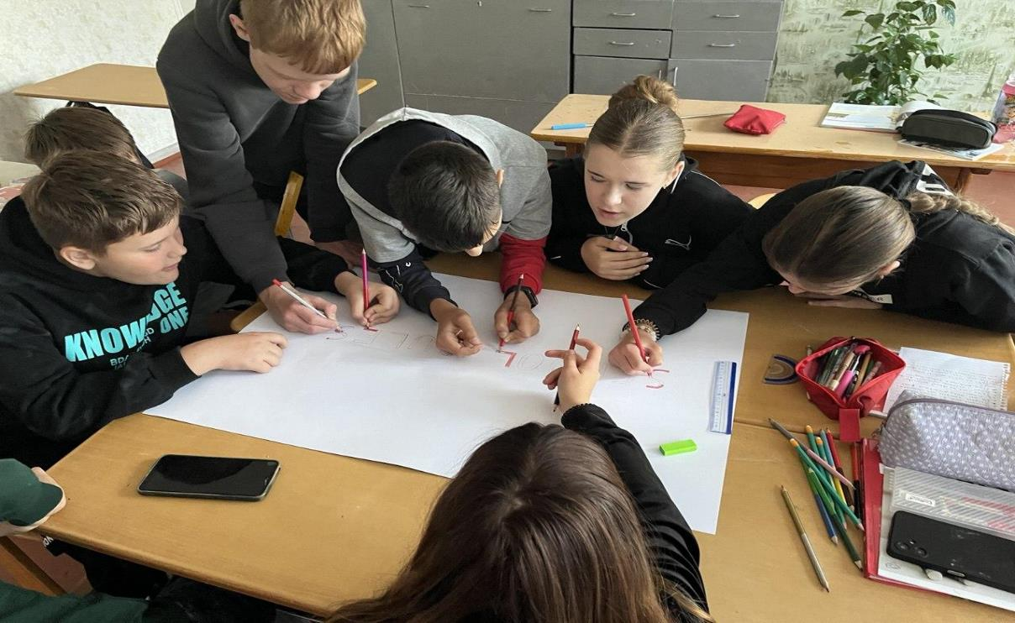
Фотозвіт діяльності
Робота в парі, групова робота, самостійна діяльність

Slide 42
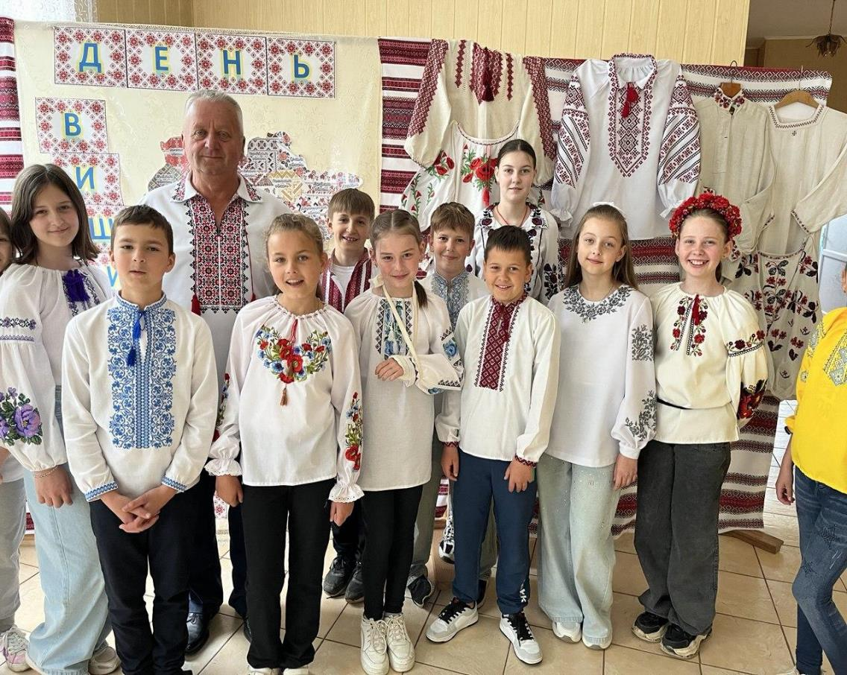
Фотозвіт діяльності
Творча діяльність здобувачів освіти

Slide 43

Висновок
Найбільш ефективними методами формування мотивації навчальної діяльності служать: інтегровані уроки, ігрові технології, формування пізнавальної мотивації через зв’язок з життям, доведення наслідків вчинків, формування відчуття відповідальності, профорієнтації, навчання з комп’ютерною підтримкою (наприклад комп’ютерна бібліотека), використання повчальних програм: підручники, наочно-орієнтовані середовища, залучення учнів до участі в управлінні учбовим процесом (науково-дослідні проекти), оцінювальна діяльність як прийом формування соціальної мотивації, та інші.
Використовуючи сучасні типи уроків, методичні прийоми та ІКТ, намагаюся будувати свою роботу методично грамотно, продумано, щоб готувати до життя високоінтелектуальних, освічених, креативних, творчо розвинених особистостей, формувати у здобувачів освіти основні компетентності, виховувати патріота своєї країни.

Slide 44





Знайомлюсь з нормативними документами
Здійснюю підписку на фахові видання
Самоосвіта
Запроваджую в практику роботи сучасні інноваційні технології
Використовую досвід роботи передових вчителів району, області
Я
Відвідую
уроки колег
Слідкую за нововведеннями та методичними порадами

Slide 45

Плани на майбутнє
Сприяти участі дітей у шкільних конкурсах, олімпіадах;
З метою підвищення педагогічної майстерності займатися самоосвітою;
Брати участь в професійних конкурсах;
Поповнювати матеріали уроків, шкільних та позашкільних заходів;
Підвищувати професійну категорію.

Slide 46


Дякую
за увагу!
«Мистецтво навчання не в умінні повідомляти, а в умінні збуджувати, будити, оживляти» А.Дистерверг
Дякую за увагу !

